Slide 1
كربوهيدرات ثنائية التسكر
السكروز

Slide 2
السكروز أو سكر القصب
Sucrose أو Saccharose
يعتبر السكروز السكر الثنائي الأساسي في النباتات الراقية
الاسم الشائع له هو السكر.
يستخرج في أوروبا من شمندر السكر بينما في باقي أنحاء العالم
فيستخرج من قصب السكر.
يتواجد في غالب الأحيان في الفاكهة والخضراوات.
يتكون السكروز من اتحاد وحدتين من السكريات الاحادية هما
الجلوكوز والفركتوز، تتشكل الرابطة بين ذرة الكربون C1 في
الجلوكوز وذرة الكربون C2 في الفركتوز وتسمى رابطة جلايكوسيدية glycosidic bond .

Slide 3
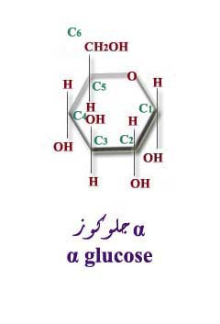
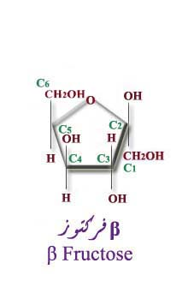
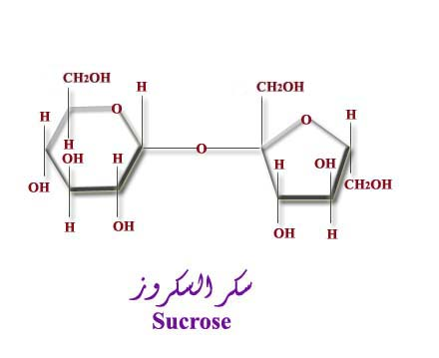
يمكن للسكرين أعلاه الإتحاد بطرق مختلفة لتكوين سكر السكروز لكن في كلا الحالتين تبقى الرابطة بين الجلوكوز و الفركتوز هي الرابطة 1 – 2 الجلايكوسيدية ، ففي الحالة الأولى تتكون الرابطة الجليكوسيدية بين الكربون رقم 1 من سكر الجلوكوز مع الكربون رقم 2 من سكر الفركتوز لتكون الرابطة الجليكوسيدية 1- 2 كما هو واضح في الشكل التالي :

Slide 4
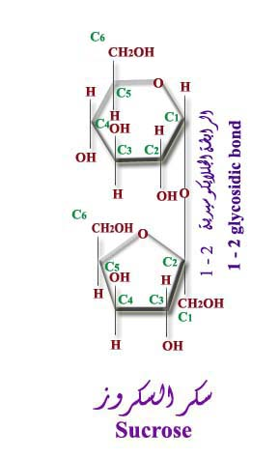
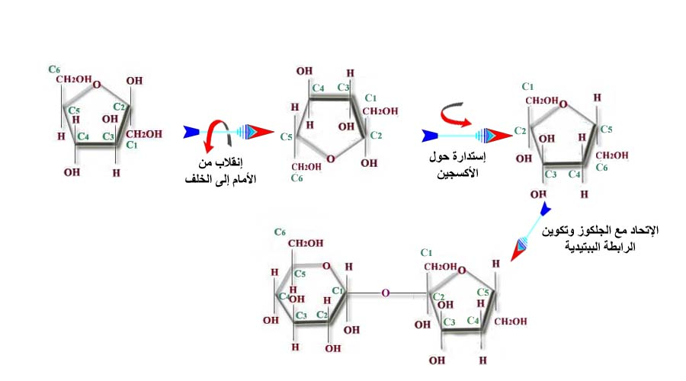
أما في الحالة الثانية فإن سكر الفركتوز وقبل تكوين الرابطة بينه وبين الجلوكوز فإنه يمكن عمل إلتفاف له ثم استدارة حول الأوكسجين لتكون الكربون رقم 2 قريبة من الكربون رقم 1 من الجلكوز ثم تكوين الرابطة بين السكرين وهي أيضاً رابطة جليكوسيدية 1- 2

Slide 5
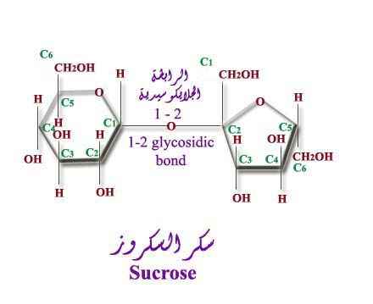

Slide 6
إنزيم الإنفرتيز
يعمل هذا الإنزيم على الرابطة
الجلايكوسيدية 1 - 2 وهي
الرابطة بين مكونات السكروز
ليعطي سكر الجلوكوز وسكر
الفركتوز في وجود الماء

Slide 7
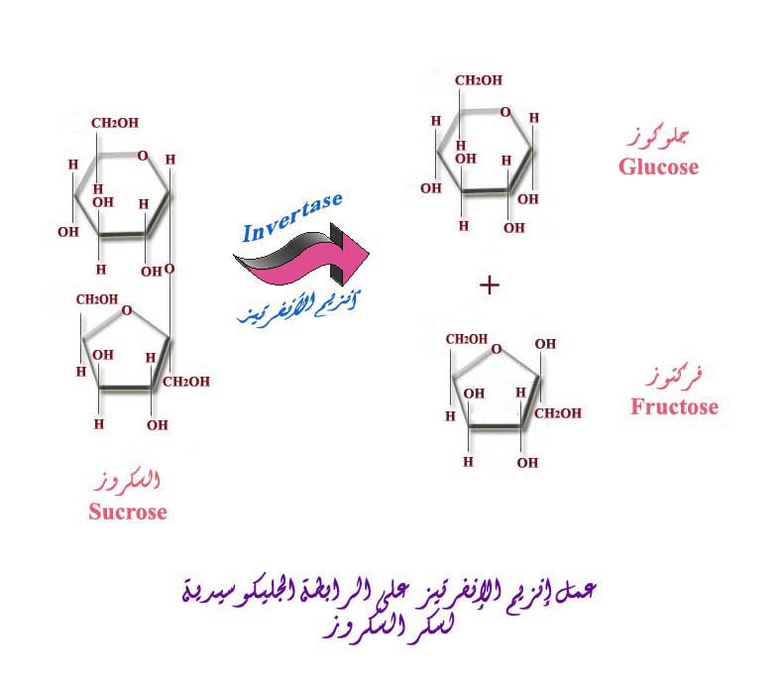

Slide 8
تجربة تحلل السكريات الثنائية باستخدام انزيم الانفرتيز
باستخدام محلول فهلنج
باستخدام محلول بندكت
الكشف عن عمل إنزيم الانفرتيز باستخدام محلول فهلنج
فكرة التجربة :

Slide 9
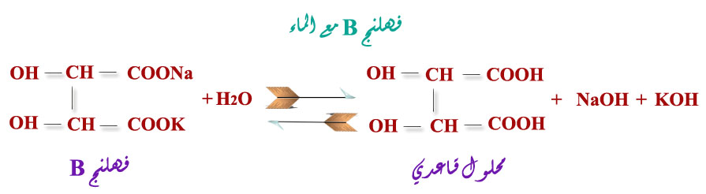
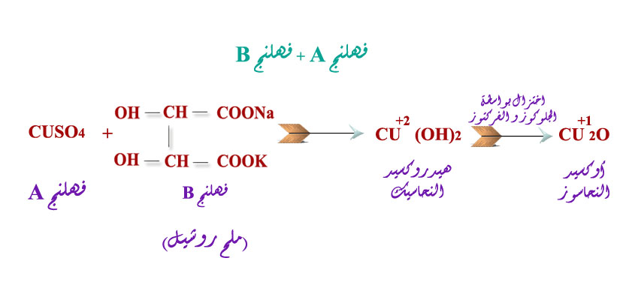
محلول فهلنج B ( ملح روشيل ) مع الماء يعطي محلول قاعدي كما في المعادلة التالية:
محلول فهلنج A مع فهلنج B تعطي هيدروكسيد النحاسيك التي تستطيع سكر الجلوكوز
اختزالها إلى أوكسيد النحاسوز كما في المعادلة التالية :

Slide 10
الأدوات :
انبوبتا اختبار
إنزيم الأنفرتيز
سكروز
حمام مائي
محلول فهلنج A ( Fehling A ) و فهلنج B ( Fehling B )
لهب أو حمام مائي على درجة الغليان

Slide 11
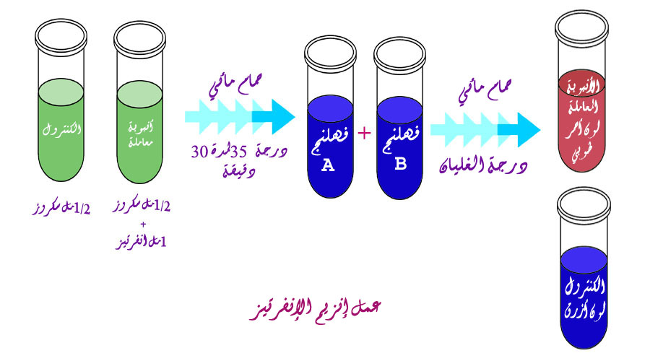
طريقة العمل :
نضع في الأنبوبة الأولى ½ مل من السكروز + 1 مل من إنزيم الأنفرتيز
نضع في الأنبوبة الثانية ½ مل من السكروز فقط
نحضن الأنبوبتين في حمام مائي على درجة 35 م لمدة 30 دقيقة
نضيف محلول الكاشف لكلا الإنبوبتين وهي عبارة عن 1 مل فهلنج A + 1 مل فهلنج B ليعطي اللون الأزرق
نعرض الأنبوبتين للهب أو حمام مائي في درجة الغليان إلى أن يتغير لون الأنبوب المعامل إلى اللون الأحمر الطوبي ، لكن الكنترول لن يتغير

Slide 12
